Slide 1

CHÀO MỪNG QUÝ THẦY CÔ
VỀ DỰ GIỜ THĂM LỚP
TRƯỜNG TIỂU HỌC SỐ 1 PHƯỚC HIỆP
Môn Tiếng Việt – Lớp 4B
ĐỌC MỞ RỘNG
Giáo viên: Hồ Thị Mỹ Chánh

Slide 2


Thứ năm ngày 16 tháng 11 năm 2023
Notes:
Thiết kế: Hương Thảo – Zalo 0972.115.126. Các nick khác đều là giả mạo, ăn cắp chất xám.
Facebook: https://www.facebook.com/huongthaoGADT

Slide 3

Trò chơi: Bắn tên
Đọc đoạn 1: Bài: Bầu trời mùa thu
Câu 1: Các bạn học sinhđược thầy giáo giao cho nhiệm vụ gì?
Thầy giáo dẫn các bạn học sinh ra cánh đồng để quan sát bầu trời mùa thu.
Notes:
Thiết kế: Hương Thảo – Zalo 0972.115.126. Các nick khác đều là giả mạo, ăn cắp chất xám.
Facebook: https://www.facebook.com/huongthaoGADT

Slide 4
Thứ năm ngày 16 tháng 11 năm 2023
Đọc đoạn 2: Bầu trời mùa thu
Câu 2: Em có nhận xét gì về cách tả bầu trời của các bạn nhỏ trong câu văn?
Trong những câu văn được nêu, cách nhìn bầu trời mùa thu của các bạn nhỏ có một điểm chung: bầu trời có hành động, cử chỉ điệu bộ, có tâm trạng, cảm xúc, tính tình, tính cách giống con người.

Slide 5
Thứ năm ngày 16 tháng 11 năm 2023
.Đọc đoạn 3: Bầu trời mùa thu
Câu 3: Bầu trời có cử chỉ điệu bộ như người. Tác giả sử dụng biện pháp gì?
Biện pháp nhân hóa

Slide 6
Thứ năm ngày 16 tháng 11 năm 2023
Tiếng Việt
ĐỌC MỞ RỘNG

Slide 7
Thứ năm ngày 16 tháng 11 năm 2023
Tiếng Việt
ĐỌC MỞ RỘNG
LUYỆN TẬP

Slide 8

Thứ năm ngày 16 tháng 11 năm 2023
Tiếng Việt
ĐỌC MỞ RỘNG
Bài 1: Đọc sách báo viết về các thông tin khoa học và công nghệ
Notes:
Thiết kế: Hương Thảo – Zalo 0972.115.126. Các nick khác đều là giả mạo, ăn cắp chất xám.
Facebook: https://www.facebook.com/huongthaoGADT

Slide 9

Thứ năm ngày 16 tháng 11 năm 2023
Mười vạn câu hỏi vì sao là bộ sách gồm 12 tập, chứa đựng một khối lượng kiến thức khoa học đồ sộ, thuộc hầu hết các lĩnh vực khoa học tự nhiên và khoa học xã hội, được trình bày một cách dễ hiểu, sinh động.
Cuốn truyện tranh Tìm hiểu về các phát minh kể về những phát minh đầy vui nhộn, giúp các em có thêm hiểu biết về khoa học, biết trân trọng các phẩm chất đáng quý của những người làm công tác nghiên cứu khoa học.
Cuốn sách Một trăm phát minh làm nên lịch sử cung cấp những thông tin thú vị về sự ra đời của các loại dụng cụ và thiết bị hữu dụng như bóng điện, ti vi, ô tô,…

Slide 10
Thứ năm ngày 16 tháng 11 năm 2023
Tiếng Việt
ĐỌC MỞ RỘNG
Bài 2: Viết phiếu đọc sách theo mẫu

Slide 11
PHIẾU BÀI TẬP
Tên sách báo:
…………………..
Tên tác giả:
………………..
Ngày đọc:
…………………….
Nội dung chính:
……………………………………………………........................
Kiến thức hoặc phát minh khoa học được nói tới:
……………………………………………………………………………
Thông tin bổ ích đối với em:………………………………
Mức độ yêu thích: *****

Slide 12
PHIẾU BÀI TẬP
Tên sách báo: Vì sao núi lửa phun trào?
Tên tác giả:Nguyễn Chí Tuyến
Ngày đọc:
16/11/2023
Nội dung chính: Sâu bên dưới một ngọn núi lửa hung dữ là một lò chứa khổng lồ đá nóng chảy và khí tích tụ tại lò chứa này dưới áp suất cực lớn cho đến khi chúng phun trào lên các vết nức gãy trong vỏ Trái đất
Kiến thức hoặc phát minh khoa học được nói tới: Nghiên cứu về núi lửa
Thông tin bổ ích đối với em: Vì sao núi lửa phun trào?
Mức độ yêu thích: *****

Slide 13

Thứ năm ngày 16 tháng 11 năm 2023
Bài 3: Trao đổi với bạn những kiến thức hoặc phát minh khoa học trong sách báo mà em đã học.
Notes:
Thiết kế: Hương Thảo – Zalo 0972.115.126. Các nick khác đều là giả mạo, ăn cắp chất xám.
Facebook: https://www.facebook.com/huongthaoGADT

Slide 14
Thứ năm ngày 16 tháng 11 năm 2023
Ví dụ: Đọc sách thế giới động vật chúng ta hiểu biết: có loài động vật ăn cỏ, có loài ăn quả, có loài ăn hạt, có loài ăn thịt,… có loài kiếm ăn vào ban ngày, có loài kiếm ăn vào ban đêm…

Slide 15
Thứ năm ngày 16 tháng 11 năm 2023
*Chia sẻ với các bạn bè hoặc người thân về những thông tin bổ ích trong sách báo em và các bạn đã đọc.

Slide 16
Tiếng Việt
ĐỌC MỞ RỘNG
Vận dụng
Trò chơi: Rung chuông vàng

Slide 17
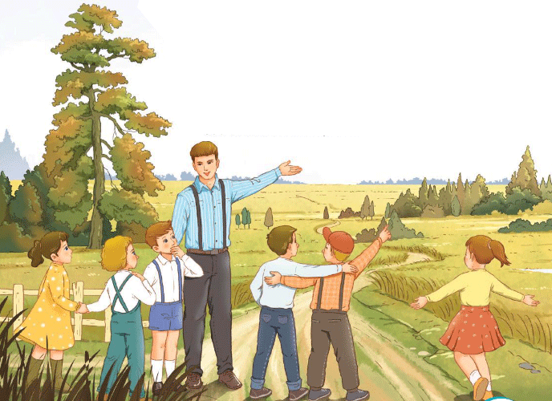
Câu 1: Vì sao mùa đông các loài chim lại bay về phương nam?
A.tránh nắng
B.tránh mưa
C.tránh mây
D.tránh rét
Đ

Slide 18
Câu 2: Trong các con vật dưới đây con vật nào là con vật ăn thịt?
A.con sóc
B.Con thỏ
C.con trâu
D.con hổ
Đ

Slide 19
Câu 3: Trong các con vật sau con vật nào lột da để lớn thêm?
A.Ếch
B.cóc
C.rắn
D.nhím
Đ
Notes:
Thiết kế: Hương Thảo – Zalo 0972.115.126. Các nick khác đều là giả mạo, ăn cắp chất xám.
Facebook: https://www.facebook.com/huongthaoGADT

Slide 20
Câu 4: Kim Tự Tháp ở nước nào?
B.Anh
C.Bồ Đào Nha
Đ
A.Đức
D.Ai Cập
Notes:
Thiết kế: Hương Thảo – Zalo 0972.115.126. Các nick khác đều là giả mạo, ăn cắp chất xám.
Facebook: https://www.facebook.com/huongthaoGADT

Slide 21
Câu 5:Vì sao cây hoa để trong tối chậm phát triển hơn ở ngoài trời?
A.thiếu nước
B.thiếu không khí
C.thiếu ánh sáng
Đ
D.thiếu chất khoáng

Slide 22

Notes:
Thiết kế: Hương Thảo – Zalo 0972.115.126. Các nick khác đều là giả mạo, ăn cắp chất xám.
Facebook: https://www.facebook.com/huongthaoGADT

